Slide 1

Objetivos da Aula:
Pratica 4 – Reposição (Feriado do dia 28/10)
Entregar via Moodle até 01/10
Correção da lista 03-10-206
Programação de Banco de Dados
Professora: Juliana

Slide 2
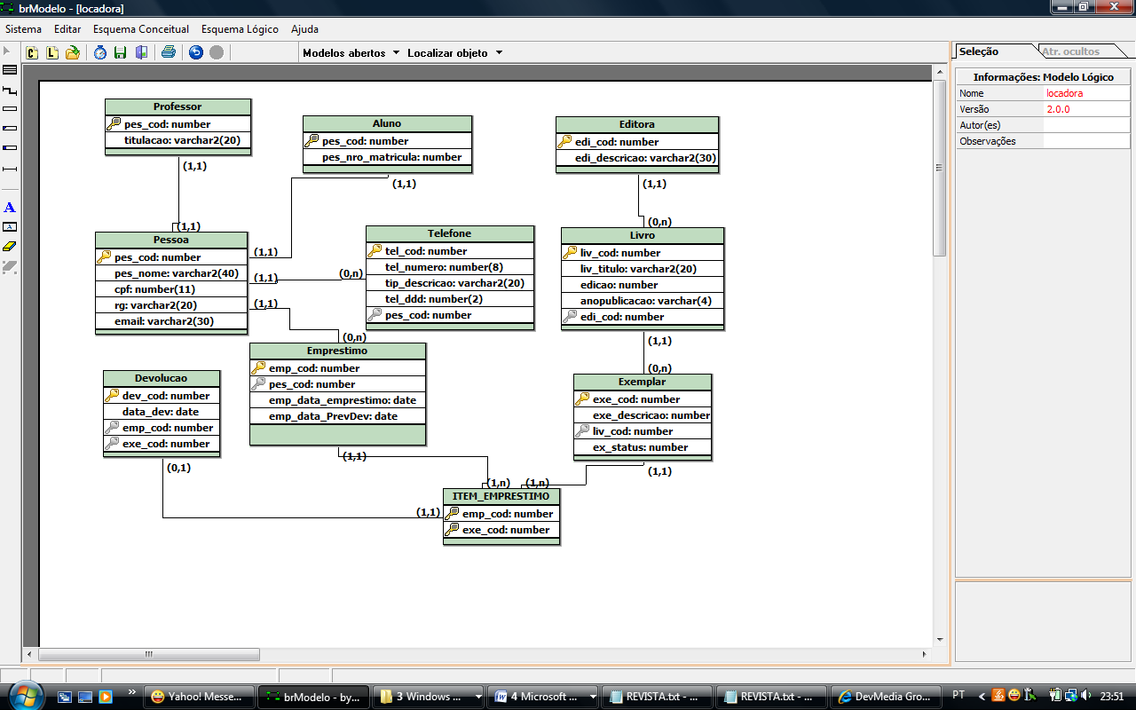
Estudo de Caso 1: Modelo lógico - Biblioteca

Slide 3
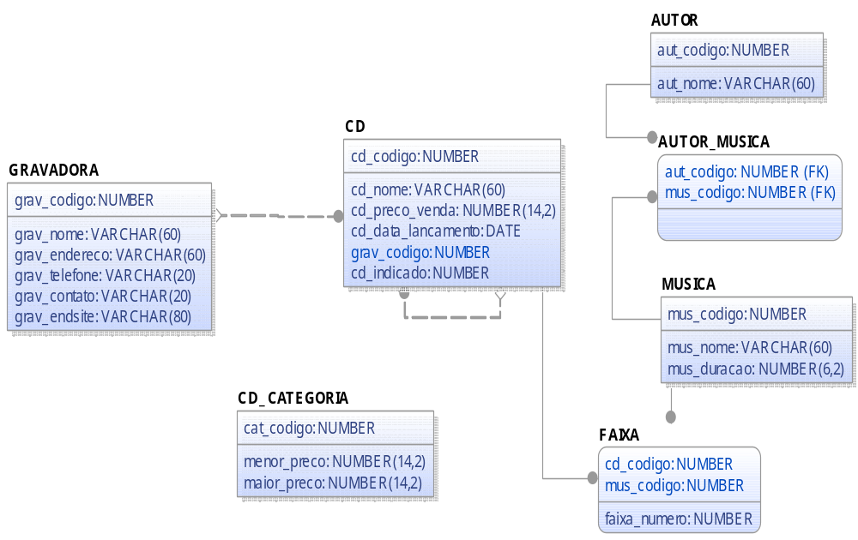
Estudo de Caso 2: Modelo lógico – Catálogo de CDs

Slide 4
Estudo de Caso 3: Script SQL (ENADE,2003)
CREATE TABLE pecas (codigo NUMBER(5) NOT NULL, descricao VARCHAR(20) NOT NULL, estoque NUMBER(5) NOT NULL, PRIMARY KEY(codigo));
CREATE TABLE fornecedores (cod_forn NUMBER(3) NOT NULL,nome VARCHAR(30) NOT NULL,PRIMARY KEY(cod_forn));

Slide 5
CREATE TABLE fornecimentos (cod_peca NUMBER(5) NOT NULL, cod_forn NUMBER(3) NOT NULL,
quantidade NUMBER(4) NOT NULL,
PRIMARYKEY(cod_peca,cod_forn),
FOREIGN KEY (cod_peca) REFERENCES pecas (codigo),FOREIGN KEY (cod_forn) REFERENCES FORNECEDORES (cod_forn);

Slide 6
1. Considere Estudo de Caso 1: Modelo lógico – Biblioteca. Qual o comando abaixo irá gerar um produto cartesiano?
(A) SELECT e.edi_descricao, l.liv_titulo From Editora e, Livro l
(B) SELECT e.edi_descricao, l.liv_titulo From Editora e, Livro l
Where e.edi_cod=l.edi_cod
(C) SELECT e.edi_descricao from Editora e
(D) SELECT e.edi_descricao, l.liv_titulo From Editora e inner join Livro l
on (e.edi_cod=l.edi_cod)
(E) SELECT e.edi_descricao, l.liv_titulo From Editora e left outer join Livro l
on (e.edi_cod=l.edi_cod)

Slide 7
2. A partir do script (ENADE 2003), assinale a opção que apresenta comando SQL que permite obter uma lista que contenha o nome de cada fornecedor que tenha fornecido alguma peça, o código da peça fornecida, a descrição dessa peça e a quantidade fornecida da referida peça.
(A) SELECT * FROM PECAS, FORNECEDORES,FORNECIMENTOS;
(B) SELECT * FROM PECAS, FORNECEDORES,FORNECIMENTOS WHERE
PECAS.CODIGO = FORNECIMENTOS.COD_PECA;
(C) SELECT NOME, CODIGO, DESCRICAO, QUANTIDADE FROM PECAS, FORNECEDORES, FORNECIMENTOS;
(D) SELECT NOME, CODIGO, DESCRICAO, QUANTIDADE FROM PECAS, FORNECEDORES, FORNECIMENTOS WHERE PECAS.CODIGO = FORNECIMENTOS.COD_PECA AND FORNECEDORES.COD_FORN =FORNECIMENTOS.COD_FORN;
(E) SELECT DISTINCT NOME, CODIGO, DESCRICAO, QUANTIDADE FROM PECAS, FORNECEDORES;

Slide 8
3. Você deve criar uma consulta para listar todas as pessoas e os telefones dessas pessoas.
Deve listar as pessoas que possuem e as que não possuem telefone.
Analise o seguinte comando:
SELECT p.pes_nome, t.tel_numero
FROM Pessoa P,
Telefone T
WHERE p.pes_cod=t.pes_cod

Slide 9
Em qual lado da condição de Junção Externa deve-se colocar o símbolo (+)?
(A) Do lado da tabela que NÃO contém as linhas correspondentes.
(B) Do lado que contém a tabela com linhas correspondentes.
(C ) Dos dois lados da condição de junção.
( D) Do lado da chave primária p.pes_cod
(E) Não é necessário colocar o símbolo (+).

Slide 10
4. Considere o Estudo de Caso 1: Modelo lógico – Biblioteca, em anexo. Qual o comando abaixo lista as editoras que começam com a letra A.
(A) SELECT e.edi_descricao From Editora e
(B) SELECT e.edi_descricao From Editora e where like ‘A%’
(C) SELECT e.edi_descricao From Editora e
where e.edi_descricao like ‘A%’
(D) SELECT e.edi_descricao From Editora e
where e.edi_descricao like ‘%A’
(E) SELECT e.edi_descricao From Editora e
where e.edi_descricao like ‘A’

Slide 11
5. Considere o Estudo de Caso 1: Modelo lógico – Biblioteca. Qual o comando a seguir lista o empréstimo (emp_cod) mais antigo.
(A) select emp_cod from emprestimo
where emp_data_emprestimo=(select max(emp_data_emprestimo) from emprestimo)
(B) select emp_cod, min(emp_data_emprestimo) from emprestimo
(C) select emp_cod, min(emp_data_emprestimo) from emprestimo
group by emp_cod
(D) select emp_cod, max(emp_data_emprestimo) from emprestimo
(E) select emp_cod from emprestimo
where emp_data_emprestimo=(select min(emp_data_emprestimo) from emprestimo)

Slide 12
6. Considere o Estudo de Caso 1: Modelo lógico – Biblioteca. Qual o comando lista as editoras que tenham livros cadastrados? Analise as seguintes afirmações:
I. Select edi_cod,edi_descricao from editora
where EXISTS (select * from livro l
where l.edi_cod= editora.edi_cod);
II. Select edi_cod,edi_descricao from editora
where EXISTS (select * from livro l)
III. Select edi_cod,edi_descricao from editora
where EXISTS (select * from livro l
where l.liv_cod= editora.liv_cod);
IV. Select edi_cod,edi_descricao from editora e,livro l
where l.edi_cod= e.edi_cod
(A) I e II são verdadeiras.
(B) Apenas I é verdadeira.
(C) I e IV são verdadeiras.
(D) II e III são verdadeiras.
(E) Todas são verdadeiras.

Slide 13
7. Considere o Estudo de Caso 2: Modelo lógico – Catálogo de CDs
. Qual o comando a seguir lista os CDs que têm o preço igual ao menor preço de cada gravadora?
(A) Select cd_codigo, cd_nome, cd_preco_venda from CD where cd_preco_venda in
(select min(cd_preco_venda)
from CD
group by grav_codigo);
(B) Select cd_codigo, cd_nome, cd_preco_venda
from CD where cd_preco_venda in
(select max(cd_preco_venda)
from CD
group by grav_codigo);
(C) Select cd_codigo, cd_nome, cd_preco_venda
from CD where cd_preco_venda =
(select min(cd_preco_venda)
from CD
group by grav_codigo);

Slide 14
(D) Select cd_codigo, cd_nome, cd_preco_venda
from CD where cd_preco_venda <
(select min(cd_preco_venda)
from CD
group by grav_codigo);
(E) Select cd_codigo, cd_nome, cd_preco_venda
from CD where cd_preco_venda in
(select min(cd_preco_venda)
from CD);

Slide 15
8. Considere o Estudo de Caso 2: Modelo lógico – Catálogo de CDs. Qual o comando a seguir lista os CDs que têm preço inferior a qualquer um dos cds da gravadora com código 10?
(A) Select cd_codigo, cd_nome, cd_preco_venda
From CD
Where cd_preco_venda = any (
Select cd_preco_venda
From CD
Where grav_codigo=10)
(B) Select cd_codigo, cd_nome, cd_preco_venda
From CD
Where cd_preco_venda > any (
Select cd_preco_venda
From CD
Where grav_codigo=10)

Slide 16
(C) Select cd_codigo, cd_nome, cd_preco_venda
From CD Where cd_preco_venda < any (
Select cd_preco_venda
From CD
Where grav_codigo=10)
(D) Select cd_codigo, cd_nome, cd_preco_venda
From CD Where cd_preco_venda < all (
Select cd_preco_venda
From CD
Where grav_codigo=10)
(E) Select cd_codigo, cd_nome, cd_preco_venda
From CD Where cd_preco_venda in (
Select cd_preco_venda
From CD Where grav_codigo=10)

Slide 17
9. Listar os códigos dos exemplares (exe_cod), a descrição (exe_descricao) do empréstimo de código 1.
select e.exe_cod, e.exe_descricao from item_enprestimo i, exemplar e where (e.exe_cod = i.exe_cod) and (emp_cod = 1);

Slide 18
10. Exibir a quantidade de exemplares por livro (liv_titulo, quantidade)

Slide 19
11. (1,0) Listar os livros que possuam mais de 4 exemplares.

Slide 20
12. Listar os professores (nome e titulação) com seus respectivos telefones. OBS: Listar também os professores que não tenham telefone. Realizar duas resoluções uma com a sintaxe ANSI e outra com a sintaxe ORACLE.

Slide 22
13. Exibir o nome da pessoa que mais emprestou livro na biblioteca.

Slide 23
14. Exibir os nomes das pessoas que devolveram livros em atraso.

Slide 24
15. Crie uma view chamada View_Emprestimo que possibilite a consulta dos códigos dos exemplares (exe_cod) dos empréstimos da pessoa de código 1

Slide 25
16. Crie uma sequência denominada edi_cod e insira uma linha na tabela editora utilizando essa sequência no campo edi_cod. (obs: A sequência edi_cod deve começar a partir do último código da editora cadastrado).

Slide 26
17. Crie uma bloco anônimo que receba como parâmetro de entrada o liv_codigo e retorne a quantidade de exemplares disponíveis. OBS: ex_status=0 significa que o livro não está emprestado.

